Slide 1
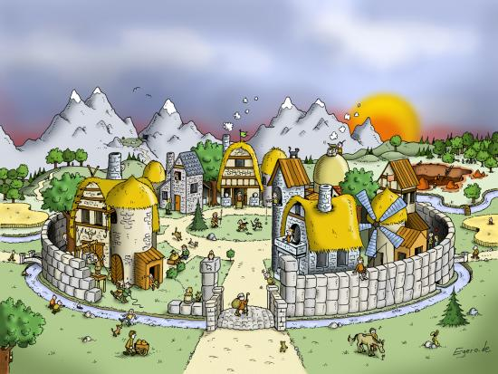
Mé Království

Slide 2
Obsah
Základní informace
Kde se nachází?
Lid
Závěr

Slide 3
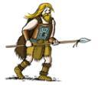
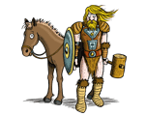
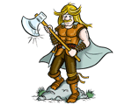
Základní Informace
Obsah
Mé Království je klidné mírumilovné a i když je malé tak se dokáže ubránit i té největší hrozbě, protože naše armáda je velká a zdatná.

Slide 4
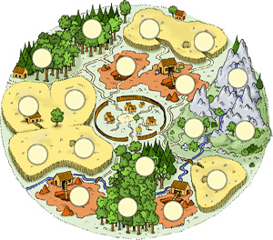
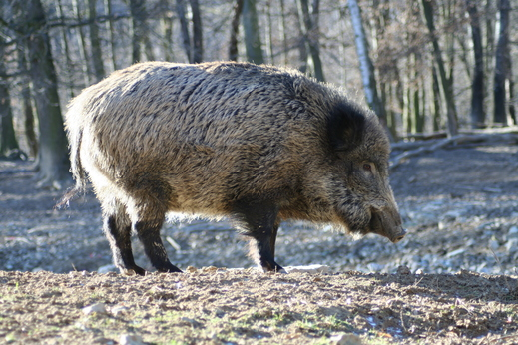
Kde se nachází?
Obsah
Mé malé království se nachází přibližně asi na konci světa, mezi královstvími Sithů, Nabbanů a Rimmeřanů. Země je zde úrodná a bohatá na zvěř. Na život zde si nemůžeme ztěžovat.

Slide 5
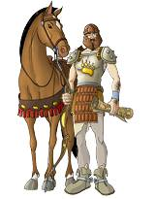
Lidé v království
Obsah
Lidé jsou zde spokojení a pracovití, zdraví a plodní. Lidé si volí svého zástupce – Galimána – který oznamuje požadavky jejich
Panovníkovy.
Lid v tomto
Království si
Nikdy neztěžuje.
Galimán

Slide 6
Závěr
Obsah
Doufám že se vám má prezentace líbila.
Zdroje: www.google.cz

